Slide 1
Микроэкономика
Филатов Александр Юрьевич
(Главный научный сотрудник, доцент ШЭМ ДВФУ)
alexander.filatov@gmail.com
https://vk.com/alexander.filatov, https://vk.com/baikalreadings
https://youtube.com/alexanderfilatov
Лекция 9.
Теория организации рынков

Slide 2
2
Виды отраслевых рынков
Свойство | Совершенная конкуренция | Монополистич. конкуренция | Олигополия | Монополия
Примеры
Кол.фирм
Тип прод.
Влияние на цену
Неценов.влияние
Вход на рынок

Slide 3
2
Виды отраслевых рынков
Свойство | Совершенная конкуренция | Монополистич. конкуренция | Олигополия | Монополия
Примеры | Валютный и фонд.рынок, рынки с/х продукции
Кол.фирм | Много
Тип прод. | Однородный
Влияние на цену | Отсутствует
Неценов.влияние | Отсутствует
Вход на рынок | Свободен

Slide 4
2
Виды отраслевых рынков
Свойство | Совершенная конкуренция | Монополистич. конкуренция | Олигополия | Монополия
Примеры | Валютный и фонд.рынок, рынки с/х продукции | Бытовая техника, продукты питан., автомобили, розн.магазины, кафе, рестораны
Кол.фирм | Много | Много
Тип прод. | Однородный | Дифференцир.
Влияние на цену | Отсутствует | Ограничено конкурентами
Неценов.влияние | Отсутствует | Максимально
Вход на рынок | Свободен | Ограничен спросом

Slide 5
2
Виды отраслевых рынков
Свойство | Совершенная конкуренция | Монополистич. конкуренция | Олигополия | Монополия
Примеры | Валютный и фонд.рынок, рынки с/х продукции | Бытовая техника, продукты питан., автомобили, розн.магазины, кафе, рестораны | Добыча и перераб.нефти, металлургия, авиакомпании, сотовая связь
Кол.фирм | Много | Много | Несколько
Тип прод. | Однородный | Дифференцир. | Однор./ дифф.
Влияние на цену | Отсутствует | Ограничено конкурентами | Зависит от стратегии
Неценов.влияние | Отсутствует | Максимально | Присутствует
Вход на рынок | Свободен | Ограничен спросом | Ограничен конкурентами

Slide 6
2
Виды отраслевых рынков
Свойство | Совершенная конкуренция | Монополистич. конкуренция | Олигополия | Монополия
Примеры | Валютный и фонд.рынок, рынки с/х продукции | Бытовая техника, продукты питан., автомобили, розн.магазины, кафе, рестораны | Добыча и перераб.нефти, металлургия, авиакомпании, сотовая связь | Железн.дороги, коммунальные услуги, магазин в небольшой деревне
Кол.фирм | Много | Много | Несколько | Одна
Тип прод. | Однородный | Дифференцир. | Однор./ дифф. | Уникальный
Влияние на цену | Отсутствует | Ограничено конкурентами | Зависит от стратегии | Полное / огран.гос-вом
Неценов.влияние | Отсутствует | Максимально | Присутствует | В форме PR и лоббирования
Вход на рынок | Свободен | Ограничен спросом | Ограничен конкурентами | Закрыт

Slide 7
3
Олигополия
Особенности:
Небольшое количество фирм (максимальное число которых зависит от информационной открытости рынка).
Однородный (нефть) / дифференцированный (сотовая связь) продукт.
Стратегическое взаимодействие между производителями.
Наличие барьеров входа.
Олигополия без сговора – каждая из фирм, ориентируясь на действия конкурентов, самостоятельно максимизирует прибыль, управляя своей ценой и объемом поставок продукции.
Виды олигополии без сговора:
Количественная олигополия (более адекватна, когда фирмам после принятия плана относительно трудно изменить производственные мощности, а, следовательно, и объем поставок).
Ценовая олигополия (более адекватна, когда фирмы в состоянии за небольшое время существенно изменить объем поставок на рынок, в том числе, при возможности, завоевать весь рынок).

Slide 8
4
Модель Курно (1838)
n олигополистов с объемами поставок продукции и функциями издержек . Отраслевой спрос задан некоторой функцией
. Прибыль каждого i-олигополиста зависит от объемов поставок конкурентов и составляет
Кривые реакции – оптимальные отклики каждого олигополиста на ме-няющиеся условия функционирования рынка
Равновесие Курно в чистых стратегиях существует не всегда!
Гарантировать существование, в частности, можно вогнутостью функ-ции прибыли по выпуску, однако это предположение не выполняется даже при возрастающих предельных издержках, если функция спроса достаточно выпукла.
Равновесие Курно не всегда единственно!

Slide 9
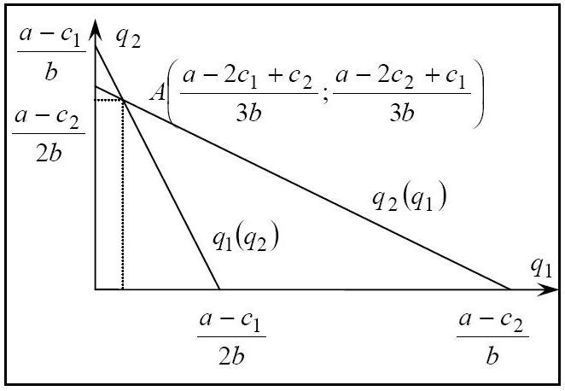
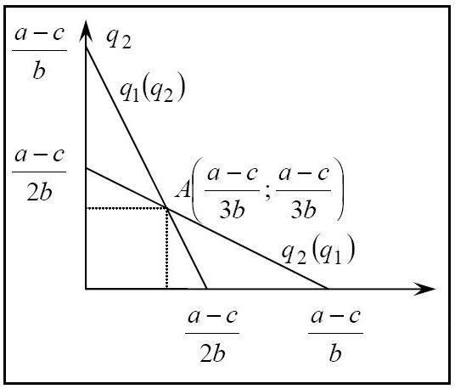
5
Дуополия Курно с
линейным спросом и издержками
Кривые реакции:
Равновесие Курно при различных и одинаковых издержках:
Кривые реакции при различных и одинаковых издержках:

Slide 10
6
Модель Бертрана (1883)
Олигополисты конкурируют по ценам. Весь спрос делится между
продавцами, которые устанавливают минимальную цену.
Для случая двух фирм
Оптимальная стратегия: удешевление продукции с целью захвата все-го рынка при любых ценах конкурентов, превышающих себестоимость.
Парадокс Бертрана:
Равновесие на рынке с небольшим количеством фирм достигается при продаже продукции по издержкам. Фирмы не в состоянии обеспечить себе положительную прибыль, производя однородную продукцию.
Выходы из парадокса Бертрана:
Динамическая ценовая конкуренция.
Модель Эджворта.
Модели с возрастающими предельными издержками.
Модели с дифференцированным продуктом.

Slide 11
7
Олигополия со сговором
Олигополия со сговором – фирмы пытаются в целях повышения соб-ственной прибыли найти кооперативное решение.
Эдвард Чемберлин:
Фирмы признают свою взаимозависимость и поддерживают монополь-ную цену без явного сговора. При наличии небольшого числа продав-цов собственное действие каждого оказывает значительное влияние на конкурентов, которые не будут мириться с потерями. Снижение цены, предпринятое кем бы то ни было, приводит к снижению цен остальных фирм и уменьшению собственных прибылей. Равновесный результат будет таким же, как если бы между фирмами существовало монополи-стическое соглашение.
Модели олигополии со сговором:
Неявный сговор (ценовое лидерство).
Модель Форхаймера (доминирующая фирма)
Картель.
Картель + конкурентное окружение.

Slide 12
8
Ценовые лидеры
Доминирующая фирма – фирма, владеющая большей долей на рын-ке и большими ресурсами, которые позволяют дольше других выдер-живать ценовую войну. Часто лидер выпускает продукт более высоко-го качества, чем аутсайдеры. При этом высокое качество продукта оп-ределяется не только внутренними свойствами выпускаемого товара, но рекламой и репутацией фирмы.
Группа небольших фирм, заключивших картельное соглашение. Координация деятельности фирм, заключивших соглашение, оказы-вает такое же влияние на рыночную цену, что и одна крупная фирма.
Фирма с минимальными издержками, позволяющими установить более низкую, чем у остальных, цену и выиграть ценовую войну. При-чинами более низких издержек может быть использование более эф-фективных технологий и более качественных ресурсов (включая луч-ший менеджмент), а также воз-растающая отдача от масштаба.
Барометрический лидер – фирма, тоньше чувствующая конъюнк-туру спроса. Также барометрический лидер часто обладает способно-стью эффективнее использовать накопленный опыт.

Slide 13
9
Картель.
Картель + конкурентное окружение
Картель – объединение фирм, одновременно ограничивающих постав-ки продукции на рынок в целях роста цены и максимизации прибыли.
Картель не является устойчивым объединением производителей!
Каждой отдельной фирме выгодно получить двойную прибыль:
За счет высоких цен, которые устанавливаются благодаря картелю.
За счет превышения выпуска над установленными квотами.
Задачи, стоящие перед картелем и не имеющие простого решения:
Задача определения квот участников картельного соглашения.
Задача перераспределения полученной прибыли (особенно сложна при существенно различающихся издержках).
Задача сохранения и выполнения картельных соглашений (стремле-ние нарушить квоты усиливается с ростом рыночной доли картеля).
Задача блокирования появления новых фирм, пополняющих конку-рентное окружение.

Slide 14
Модель Курно
10
количественная
Модель Штакельберга
Борьба за лидерство
без сговора
Модель Бертрана
Динамическая
ценовая конкуренция
ценовая
Модель Эджворта
Модели с возрастающими
предельными издержками
Модели с дифференци-
рованным продуктом
ОЛИГОПОЛИЯ
Модель Форхаймера
со сговором
Картель
Картель +
конкурентное окружение
Модель Бэйна
Модель Модильяни
с барьерами входа
Модель Джелмана-Сэлопа
Модель Спенса
Модель Милгрома-Робертса
Грабительское
ценообразование

Slide 15
11
Спасибо
за внимание!
alexander.filatov@gmail.com
https://vk.com/alexander.filatov, https://vk.com/baikalreadings
https://youtube.com/alexanderfilatov

